Slide 1
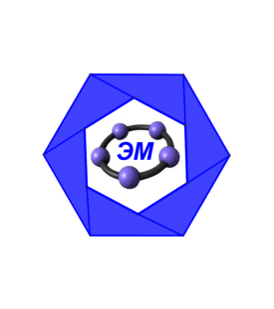
Номинация
«Математика и искусство»
Секреты головоломок
Работу выполнила ученица 9 класса:
Дроздова Анна Владиславовна – Drozdova Anna
163001 г. Архангельск, пр. Обводный канал д. 72 кв. 62
телефон: +79115715965; e-mail: drozdovaanya2000@mail.ru;
Научный руководитель работы:
Павлова Мария Александровна – Pavlova Maria
Руководитель кружка «Экспериментальная математика» для 7-9 классов САФУ, телефон: +79539380846, e-mail: maria070583@mail.ru.

Slide 2
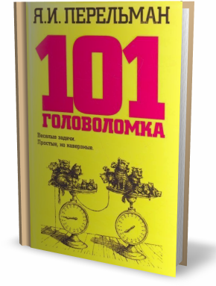
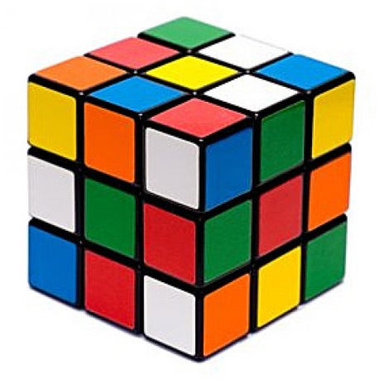
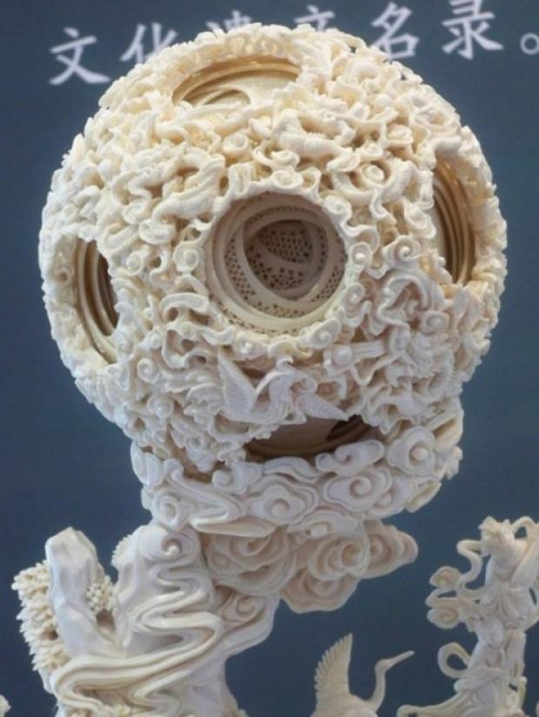
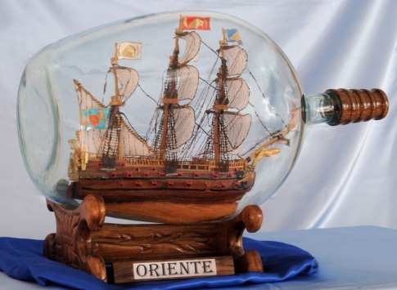
Введение
Что такое головоломка?
непростая математическая задача
развивающая игра
произведение искусства
Notes:
Если каждого из вас попросить дать ответ на вопрос «Что такое головоломка?» то каждый ответит по своему. Для одних это непростая математическая задача, от решения которой можно «голову сломать», для других – это увлекательная игра или даже спорт, для третьих – это направление искусства. Посмотрите, как прекрасен китайский шар, вырезанный из слоновьей кости. А ведь это тоже головоломка «шар в шаре». Он состоит из нескольких концентрических свободно вращающихся сфер. Самый большой из таких шаров состоит из 42 сфер. А кто из нас не любовался корабликами в бутылках и не удивлялся искусству мастеров? Конечно, создание головоломок это не только наука, но и изумительное искусство.

Slide 3
Введение
Кто может похвастаться, что справиться с любой головоломкой?
Существуют ли универсальные принципы решения головоломок?
Можно ли определив тип головоломки сразу же понять, как она устроена и как следует действовать, чтобы решить ее?
Notes:
Но, не меньшее искусство – умение решать головоломки. Принципы решения наиболее популярных головоломок обсуждаются на форумах, описываться в литературе и даже обсуждаются в научных математических статьях. Наиболее известной головоломкой, заслужившей пристальное внимание ученых математиков является всем известный кубик-рубика. Но, существуют ли универсальные принципы решения головоломок?
Можно ли определив тип головоломки сразу же понять, как она устроена и как следует действовать, чтобы решить ее?
Поиску ответов на эти вопросы и посвящена данная работа.

Slide 4
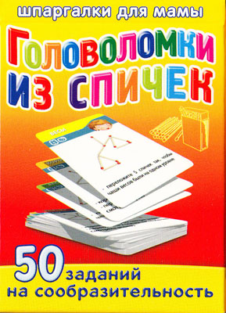
Аннотация
Главной целью этой работы является создание классификации головоломок, помогающей определить устройство и принципы их решения.
Объект исследования: головоломки.
Предмет исследования: принципы создания и решения головоломок.
Notes:
Цель ее создать такую классификацию головоломок, которая позволит по виду головоломки сразу определить принцип ее создания и решения.
Таким образом, объектом нашего исследования были сами головоломки, а предметом – принципы их создания и решения.

Slide 5
Гипотеза: Принципы создания головоломки определяют принципы их решения.
Задачи исследования:
1. Уточнить понятие головоломки
2. Узнать правила классификации и найти существующие классификации головоломок.
3. Выявить основные принципы решения головоломок
4. Создать классификацию головоломок по принципу их решения
5. Апробировать эффективность классификации на головоломках, созданных своими руками.
Методы исследования:
Сбор и анализ литературы, описывающей принципы создания и решения головоломок, их классификации
Анализ и сравнение различных головоломок
Обобщение принципов их создания и решения
Классификация головоломок
Notes:
При поиске такой классификации мы исходили из предположения о том, что принципы создания и решения головоломок взаимосвязаны.
Для достижения цели исследования и проверки гипотезы мы должны были решать следующие задачи: …
Использованные нами методы представлены на слайде.

Slide 6
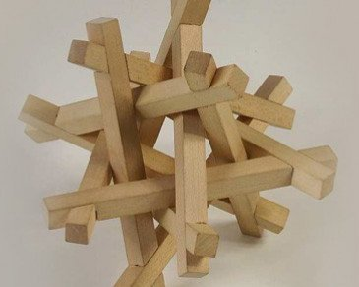
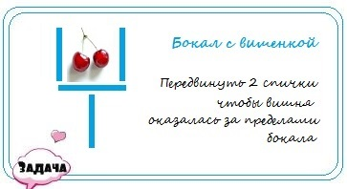
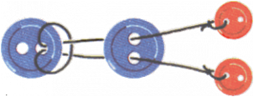
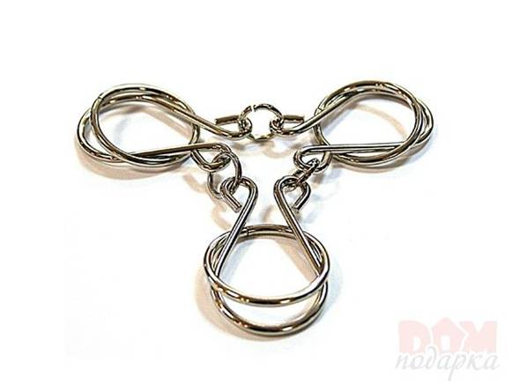
Результат решения задачи 1
Определения в литературе
- это задача, для решения которой, как правило, требуется сообразительность, а не специальные знания высокого уровня (занимательная математика)
- забавная поделка, состоящая из различных соединенных между собою элементов, которые необходимо разъединить (производство).
Уложи так, чтобы каждая грань имела свой цвет
Сложи из частей
Распутай
Notes:
Определение, как известно, это предложение, в котором описываются все необходимые и достаточные признаки для присвоения объекту термина понятия. Определение позволяет ограничить множество объектов, которые можно обозначить этим термином. Четкое описание множества первый шаг для его классификации.
Анализ литературы показал, что нет единого подхода к определению понятия «головоломка». В литературе по занимательной математике головоломка понимается как … (1). В спецификациях создателей головоломок часто приводится следующая характеристика данного термина: …(2)
Однако, на наш взгляд одно не исключает другого. Каждая забавная поделка несет в себе задачу для человека. Большинство задач на сообразительность ставиться с использованием специальных средств: схем, рисунков и даже поделок.

Slide 7
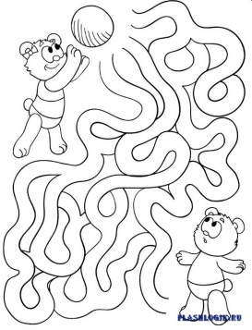
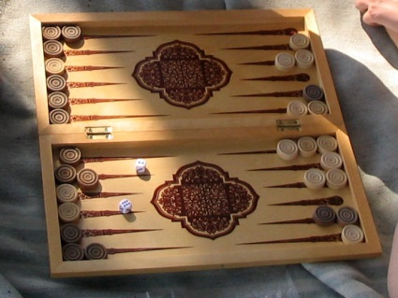
Результат решения задачи 1
Наше определение
Головоломка - это задача, для решения которой, как правило, требуется сообразительность, а не специальные знания высокого уровня [1]
Головоломка - забавная поделка, состоящая из различных соединенных между собою элементов, которые необходимо разъединить [13].
Головоломка - это задача для одного человека, поставленная с помощью текста, рисунка или поделки, решаемая мысленными или реальными манипуляциями с помощью логики и рассуждений.
головоломка
не головоломка,
2 человека
Notes:
Обобщая определение, данное американским исследователем Джерри Слокум (он его формулировал только для механических головоломок), мы в рамках нашего исследования пользовались следующим определением: … Такое определение позволило нам отличать головоломки от интеллектуальных игр с партнерами и не ограничиваться одним способом постановки головоломных задач.

Slide 8
Результат решения задачи 2
Классификация – это действие разделения множества (М) на части (подмножества $М_{i}$), осуществляемое по определенным правилам:
1. Существует признак классификации, такой что если $a,b∈M_{i}$, то $a=b$; если $a ∈M_{j},b∈M_{i}$ $\left(i≠j\right)$, то $a≠b$.
2. В каждом классе (подмножестве $М_{i}$), есть хотя бы один элемент множества М.
3. Нет ни одного элемента в М, который принадлежал бы сразу двум классам.
4. Объединение всех классов совпадает с самим множеством М.
Notes:
Из научно-популярной литературы по теории множеств мы узнали, что классификация представляет собой разбиение множества на части, называемые классами, которая осуществляется по следующим правилам: 1) должен быть определен признак классификации, с точки зрения которого элементы одного класса не различимы между собой, а разных классов – различимы; 2) в результате разбиение не должно появиться класса, в котором нет ни одного элемента множества; 3) не должно быть ни одного элемента, который находится сразу в двух классах; 4) объединение всех классов должно быть равно самому исходному множеству.

Slide 9
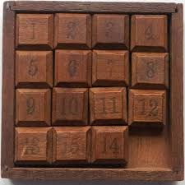
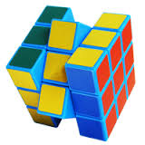
Классификация головоломок по периоду их создания
Период | Характеристика | Пример
от зарождения математики до IX века | математические задачи-шутки | В семи домах содержат по семь кошек. Каждая кошка ловит семь мышей в день, а каждая мышь, останься она живой, съела бы за тот же день семь колосьев пшеницы. Если каждый колос может дать семь гектаров зерна, сколько всего здесь перечислено? (папирус датир. XVII до.н.э. Ахмес)
втор. половина IX – середина XIX вв. | задачи занимательной математики | Задача по волка козу и капусту из сборника “Задачи для развития молодого ума” Алкуина, IX век, всего 53 задачи.
конец XIX – начало XX веков | интеллектуальные игры для досуга | - американец Сэм Лойд англичанин Генри Дьюдени -
с сер. XX по настоящее время | направление производства и вид спорта (с 1992г.) | - создан в 1974 Эрне Рубиком (предмет игр, исследований, соревнований)
Notes:
Одна из возможных классификаций головоломок – это классификация их по периоду создания. Головоломки родом из математики.
Первые головоломки – это просто математические задачи, которые не имеют практического применения, созданы как шутка.
К середине 9 века составление и решение таких задач выделилось в специальную ветвь математики – занимательная математика. Одним из первых трудов по занимательной математике был сборник задач ирландского просветителя Алкуина, который включал 53 задачи, в том числе и задачу о волке козе и капусте.
Благодаря работам американца Сэма Лойда и англичанина Генри Дьюдени в конце 19 века головоломки вышли за пределы математики. Самой популярной игрой долгое время были пятнашки. В них люди играли даже на работе. Затем, интерес к головоломкам постепенно спал и вновь возродился лишь с изобретением кубика Рубика. Эта головоломка не только стала увлечением многих, но и предметом исследования ученых. А с 1992 года в мире стали проводиться и соревнования по решению головоломок. Сейчас производство головоломок – это целая индустрия.

Slide 10
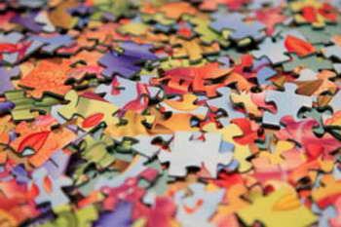
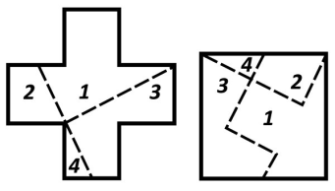
Классификация головоломок по их авторам
Головоломка | Ее автор
пазлы | профессор математики из США Эрих Фридман.
кубик рубика | Эрнё Рубик
пятнашки | американец Сэм Лойд
4 масти | украинец Сергей Грабарчук
 | Яков Перельман
Notes:
Безусловно, за каждой головоломкой стоит ее создатель. Следовательно, головоломки можно классифицировать по их авторам.
Наиболее знаменитыми создателями головоломок являются Генри Эрнест Дьюдени, Мартин Гарднер, Эрнё Рубик.
В России и странах бывшего СССР известны Сергей Грабарчук − старший, Анатолий Калинин, Владимир Красноухов, Леонид Мочалов, как создатели механических головоломок, а также Андрей Богданов, Борис Кордемский, Ольга Леонтьева, Яков Перельман, Владимир Португалов, Риад Ханмагомедов, Михаил Хотинер, как авторы головоломок на бумаге.

Slide 11
Классификация
по материалу
Устные головоломки
Печатные головоломки
Головоломки с предметами
Механические головоломки
Логические задачи
Бумажные
Задачи на внимание
Головоломки из спичек
Шнурковые
Проволочные
Магнитные
Деревянные
Пластиковые
Notes:
Наиболее распространенной является классификация головоломок по средствам постановки задач
Устные головоломки - это головоломки, условие которых может быть передано в устной речи без привлечения каких-либо дополнительных предметов.
Головоломки с предметами - это головоломки, в которых активно используются обычные бытовые предметы (спички, шнурки).
Механические головоломки - это головоломки в виде каких-либо устройств или предметы, специально изготовленные как головоломки Печатные головоломки - это те головоломки, для которых необходима бумага и карандаш. Они могут быть напечатаны или нарисованы.

Slide 12
Логические задачи
У Вас есть два шнура (фитиля). Каждый шнур, подожженный с конца, полностью сгорает дотла ровно за один час, но при этом горит с неравномерной скоростью. Как при помощи этих шнуров и зажигалки отмерить время в 45 минут?
Дано: 20 баночек с таблетками. В 19 баночках лежат таблетки весом 1 г, а в одной — весом 1,1 г. Даны весы, показывающие точный вес. Как за одно взвешивание найти банку с тяжелыми таблетками?
Пять землекопов за 5 часов выкапывают 5 м канавы. Сколько потребуется землекопов, для того чтобы выкопать 100 м канавы за 100 часов?
Notes:
На слайде представлены примеры логических задач

Slide 13
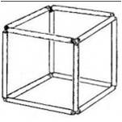
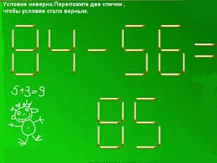
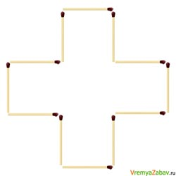
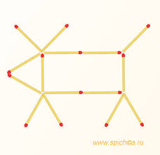
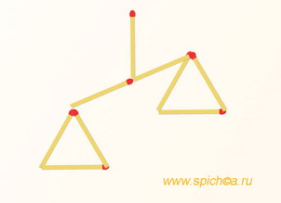
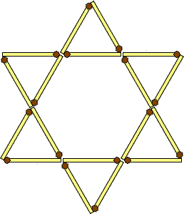
Головоломки с предметами
Головоломки из спичек
Notes:
Здесь вы можете увидеть примеры головоломок со спичками

Slide 14
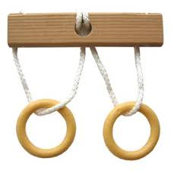
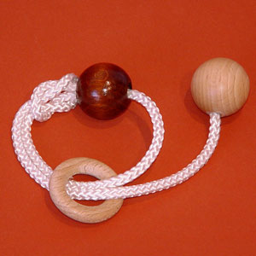
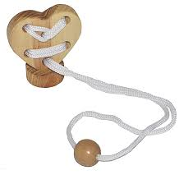
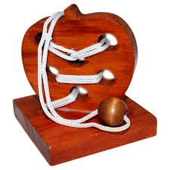
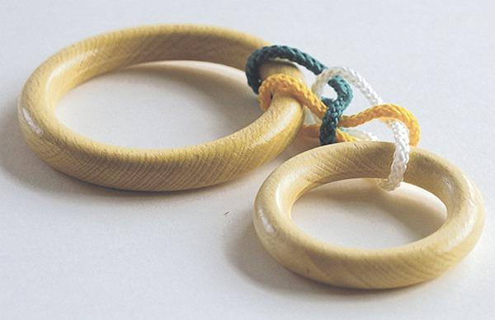
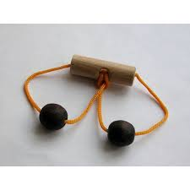
Головоломки с предметами Шнурковые
Notes:
Шнурковые головоломки являются самыми древними.

Slide 15
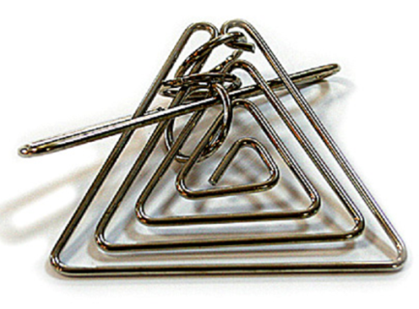
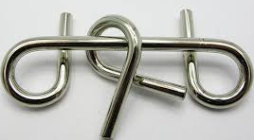
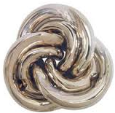
Механические головоломки
Проволочные
Notes:
Смысл проволочных головоломок в основном снять с основной части подвижную часть, не изгибая и не разнимая части головоломки.
(Раздать участникам и членам жюри заводские головоломки)

Slide 16
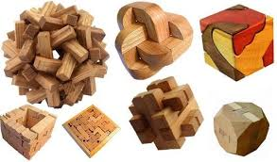
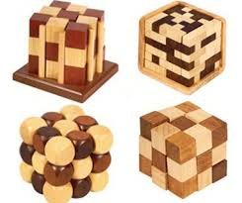
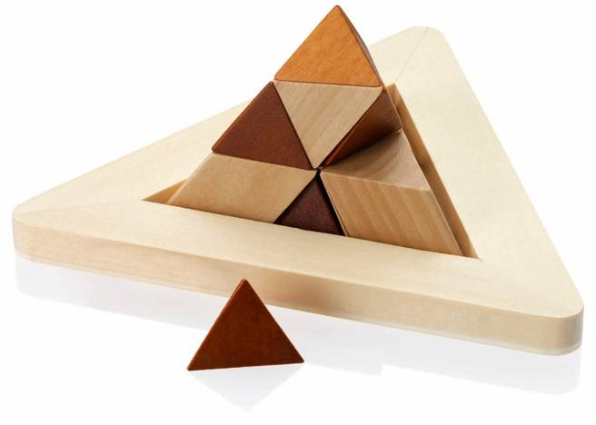
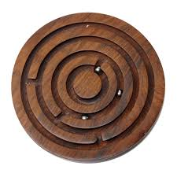
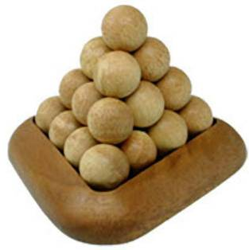
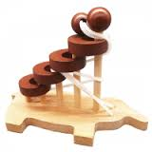
Механические головоломки Деревянные
Notes:
Также к механическим головоломкам относятся деревянные головоломки

Slide 17
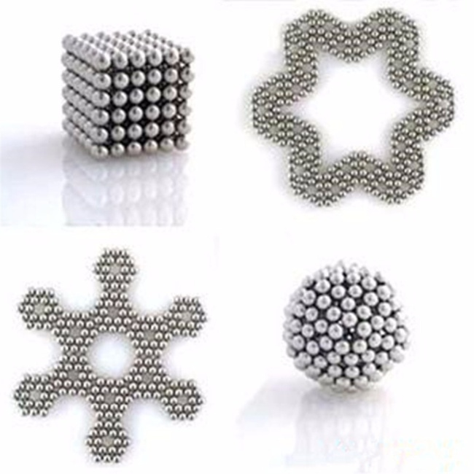
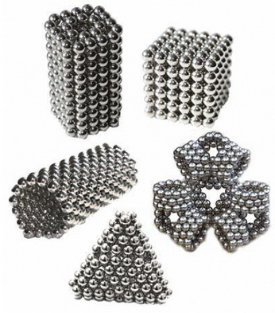
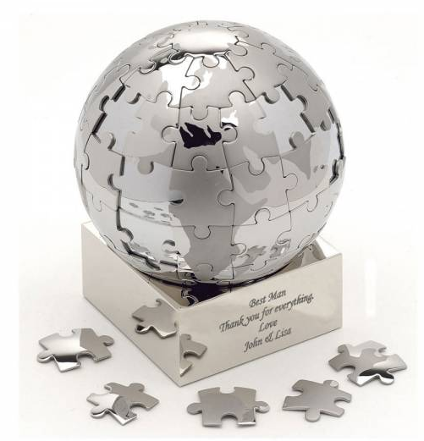
Механические головоломки Магнитные
Notes:
Магнитные головоломки также являются механическими, они появились совсем недавно.

Slide 18
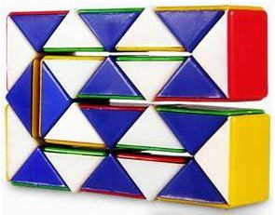
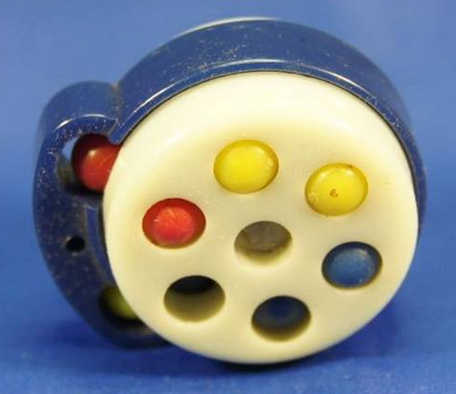
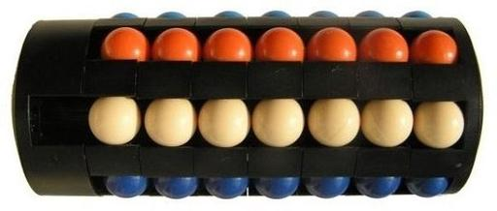
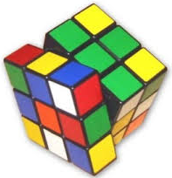
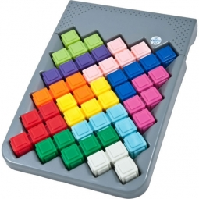
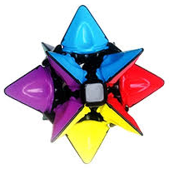
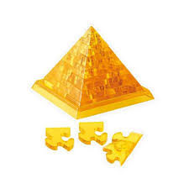
Механические головоломки Пластиковые
Notes:
Механическими головоломками можно считать известные всем с детства пластмассовые головоломки

Slide 19
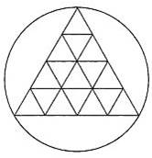
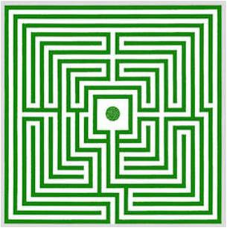
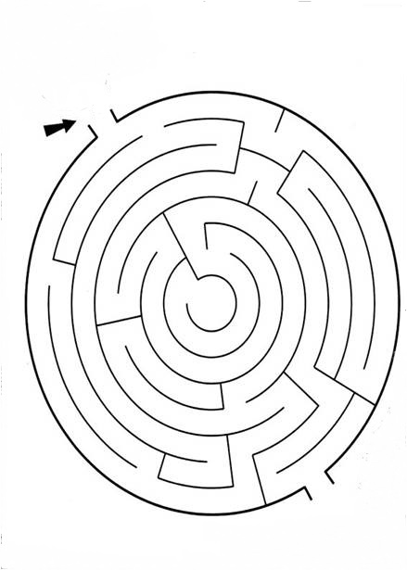
Печатные головоломки
Пазлы, задачи на внимание
Notes:
К печатным головоломкам можно отнести пазлы и задачи на внимание

Slide 20
Результаты решения задачи 3
Был проведен анализ описаний способов решений головоломок [1-7], собраны и решены различные головоломки, что позволило выявить некоторые принципы:
1. Принцип Дирихле
2. Балансировка худшего случая
3. Топологический принцип
4. Эйлеровы правила
5. Перемещение 6. Упаковка
Notes:
Для решения 3 задачи исследования –
«определить общие принципы решения головоломок»
был проведен анализ решений головоломок, были собраны и решены различные головоломки, что позволило выявить некоторые принципы:
Принцип Дирихле
Балансировка худшего случая
Топологический принцип
Эйлеровы правила
Перемещение
Упаковка
Теперь рассмотрим эти принципы подробнее

Slide 21
Принцип Дирихле
Если в n клетках сидит не менее n+1 кроликов, то хотя бы в одной клетке находится более одного кролика.
C помощью этого принципа можно решать логические головоломки, например:
Грани куба окрашены в 2 цвета. Докажите, что найдутся две соседние одноцветные грани. Решение: Рассмотрим три грани куба, имеющие общую вершину. Назовем их «кроликами», а данные цвета — «клетками». По принципу Дирихле, найдутся две грани, окрашенные в один цвет. Они и будут соседними.
Notes:
Чаще всего объяснение этого принципа сводиться к примеру кроликов в клетках. Если в n клетках сидит не менее n+1 кроликов, то хотя бы в одной клетке находится более одного кролика. На основе такого простого и наивного принципа математикам удается решать трудные задачи и доказывать теоремы.
C помощью этого принципа можно решать логические головоломки, пример одной из таких представлен на слайде.

Slide 22
Балансировка худшего случая
Если решение приведет к смещению худшего случая, можно выполнить балансировку худшего случая. Пример:
Задача о «девяти шарах» [4]:
У вас есть 9 шаров — восемь имеют одинаковый вес, а один более тяжелый. Вы можете воспользоваться весами, позволяющими узнать, какой шар тяжелее. Требуется найти тяжелый шар за два взвешивания.
Решение: Разделите шары на две равные группы, оставшийся шар можно пока отложить в сторону. Если одна из групп тяжелее, значит, шар находится в ней. Если обе группы имеют одинаковый вес, тогда девятый шар — самый тяжелый. Если воспользоваться этим же методом ещё раз, то в худшем случае вы получите результат за три взвешивания — одно лишнее!
Это пример несбалансированного худшего случая. Чтобы определить, является ли девятый шар самым тяжелым, нужно одно взвешивание, а чтобы выяснить, где он, — три.
Notes:
Большинство головоломок относятся к задачам ,когда требуется уменьшить количество действий или выполнить что-либо определенное количество раз. Можно попробовать «сбалансировать» худший случай. Таким образом, если решение приведет к смещению худшего случая, можно выполнить балансировку худшего случая, на пример в задаче о девяти шарах представленной на слайде

Slide 23
Топологический принцип
Топология наука занимающаяся изучением таких свойств тел, фигур и предметов, которые не меняются при растяжениях и сжатиях. Зародилась топология в мире головоломок, когда
в 1736 году математик Леонард Эйлер исследовал знаменитую задачу о семи кенигсбергских мостах на реке Прегель.
Среди топологических головоломок наиболее популярны шнурковые головоломки.
Notes:
Топология наука занимающаяся изучением таких свойств тел, фигур и предметов, которые не меняются при растяжениях и сжатиях. Зародилась топология в мире головоломок, когда
в 1736 году математик Леонард Эйлер исследовал знаменитую задачу о семи кенигсбергских мостах на реке Прегель.
Среди топологических головоломок наиболее популярны шнурковые головоломки. Покажем примеры решений некоторых из них.
Топология - раздел математики, изучающий в самом общем виде явление непрерывности, в частности свойства пространств, которые остаются неизменными при непрерывных деформациях, например, связность, ориентируемость.

Slide 24
Примеры решений шнурковых головоломок
Африканская головоломка:
К планке в трёх точках привязан шнурок. На шнурке висит кольцо, которое надо передвинуть вдоль всей верёвки, не отвязывая её от планки.
Решение данной головоломки представлено на рисунке:
переведите кольцо направо к центральному отверстию;
потяните на себя два шнурка, выходящие из отверстия;
вытащите наружу узел, в который переплелись шнурки;
продвигайте кольцо вдоль шнурка, на котором оно висит, через весь узел;
узел втащите обратно внутрь отверстия;
кольцо переведите направо до конца планки [11].
Notes:
Суть африканской головоломки состоит в том, что кольцо надо передвинуть вдоль всей верёвки, не отвязывая её от планки.

Slide 25
Примеры решений шнурковых головоломок
Головоломка «Освободи кольцо»
Кольцо лежит на основании головоломки, извлечь
его мешает веревка, которая проходит через отверстие
в столбе и обернута вокруг него, а на каждом конце
веревки привязано по одному шару и одному диску.
Необходимо освободить кольцо [10].
Решение представлено на рисунке.
Notes:
решение Головоломки освободи кольцо представлено на рисунке

Slide 26
Эйлеровы правила
Задача о вычерчивании единым росчерком пера некоторой замкнутой кривой.
Решение
1. Отметить, в скольких узлах сходится четное число линий и в скольких — нечетное.
Если все узлы «четны», то кривую можно расчертить начиная с любой точки и множеством способов.
Если два узла нечетны, то кривую все же можно вычертить, но для этого нужно начать обводить ее с одного нечетного узла и закончить на другом нечетном узле.
Если задача с двумя нечетными узлами имеет хоть какое-нибудь решение, то соответствующую кривую можно обойти по маршруту без самопересечений.
Задача вообще не имеет решения, когда число нечетных узлов больше двух.
Помня эти эйлеровы правила, можно без труда решать головоломки, связанные с вычерчиванием кривых и обходом хитроумных маршрутов.
Notes:
Следующий принцип – эйлеровы правила.
Эйлер предположил задачу о вычерчивании единым росчерком пера некоторой замкнутой кривой.
Задачи такого рода часто встречаются в литературе по занимательной математике. Приступая к их решению, прежде всего необходимо отметить, в скольких узлах (показать) сходится четное число линий и в скольких — нечетное.
Если все узлы «четны», то кривую можно расчертить начиная с любой точки и множеством способов. Если два узла нечетны, то кривую все же можно вычертить, но для этого нужно начать обводить ее с одного нечетного узла и закончить на другом нечетном узле.
Если задача с двумя нечетными узлами имеет хоть какое-нибудь решение, то соответствующую кривую можно обойти по маршруту без самопересечений.
Задача вообще не имеет решения, когда число нечетных узлов больше двух: нечетные узлы, Помня эти эйлеровы правила, можно без труда решать головоломки, связанные с вычерчиванием кривых и обходом хитроумных маршрутов.

Slide 27
Перемещение
Цель головоломок на перемещение состоит в том, чтобы переместить элементы головоломки в определенное положение, не выходя за пределы формы и не вынимая их.
Ротация 3D и Ротация 2D
Примеры:
Ротация 3D – «Кубик Рубика»
Ротация 2D - «Пятнашки»
Notes:
головоломки на перемещение представляют собой головоломки определённой геометрической формы, внутри которой лежат элементы. Цель головоломки состоит в том, чтобы переместить эти элементы в определенное положение, не выходя за пределы формы и не вынимая их. Обычно за один ход возможно передвинуть только один элемент, т.к. имеется всего одно свободное место для перемещения.
Перемещение может быть двух типов
Ротация 3D и Ротация 2D
Головоломки данного вида состоят из нескольких подвижных частей, которые связанны определённым механизмом. Обычно за один ход возможно переместить одну часть головоломки, но при этом переместится сразу несколько её элементов. Самая популярная головоломка ротации 3D – «Кубик Рубика»; Ротации 2D - «Пятнашки»

Slide 28
Упаковка
Головоломки данного вида представляют собой отдельные разрозненные части, которые необходимо собрать в определённую геометрическую фигуру.
Части могут быть как плоскими, так и объёмными.
Плоские: танграм и др.
Объемные: Кубики Сома, Крест Макарова и др.
Notes:
Головоломки решаемые по принципу «Упаковка» представляют собой отдельные разрозненные части, которые необходимо собрать в определённую геометрическую фигуру.

Slide 29
Результат решения задачи 4 Классификация по принципу решения
Вид головоломки | Суть принципа | Пример
Головоломки, решаемые по принципу Дирихле | Если в n клетках сидит не менее n+1 кроликов, то хотя бы в одной клетке находится более одного кролика. | Задачи, решаемые по принципу Дирихле, например: «Сладкая парочка»
Головоломки, решаемые с помощью «Балансировки худшего случая» | Если решение приведет к смещению худшего случая, можно выполнить балансировку худшего случая. | Задача о «девяти шарах» и т.п.
Головоломки, решаемые по «Топологическому принципу» | Освободить одну из частей головоломки от основной части | Все проволочные и шнурковые, например «Железный узел»
Головоломки, решаемые по принципу «Перемещение» | Переместить элементы головоломки в определенное положение, не выходя за пределы формы и не вынимая их. | Кубик-рубика, пятнашки и т.п.
Головоломки, решаемые по принципу «Упаковка» | Собрать отдельные разрозненные части в определённую геометрическую фигуру. | Большинство механических головоломок, Кубики Сома, Крест Макарова, пазлы и т.п.
Головоломки, решаемые по «Эйлеровым правилам» | Если все узлы «четны», то кривую можно расчертить начиная с любой точки и множеством способов. Если два узла нечетны, то кривую можно вычертить, для этого нужно начать обводить ее с одного нечетного узла и закончить на другом нечетном узле. | Вычерчивание единым росчерком замкнутой кривой.
Notes:
На слайде представлена итоговая классификация головоломок по принципу их решения

Slide 30
Результат решения задания 5 Коллекция своих головоломок
«Путаница с пришиванием пуговиц»,
«Железный узел»,
«Сладкая парочка»,
«Эйлерово путешествие в мир японской геометрии».
Notes:
Апробируем эффективность классификации на головоломках, созданных своими руками. Это «Путаница с пришиванием пуговиц» (выдаешь)

Slide 31
Топологический принцип
«Железный узел»
Notes:
Железный узел, головоломка сделанная из проволоки

Slide 32
Принцип Дирихле
«Сладкая парочка»
Имеется 25 шоколадок 3 сортов (Марс, Сникерс и Твикс). Верно ли, что не менее 9 из них будут одного сорта?
Решение: Пусть «клетками» у нас будут сорта шоколадок, а «кроликами» - сами шоколадки. По принципу Дирихле найдется «клетка», в которой не менее 25 / 3 «кроликов». Так как 8 < 25 / 3 < 9, то найдется 9 шоколадок одного сорта. Утверждение можно доказать, проводя сразу рассуждения от противного. Пусть шоколадок каждого сорта не более 9, то есть не превышает восьми. Тогда всего шоколадок не больше 3 × 8 = 24, а по условию их 25. Противоречие.
Notes:
Сладкая парочка, головоломка, решаемая по принципу Дирихле. Решение представлено на слайде.

Slide 33
Эйлеровы правила
«Эйлерово путешествие в мир японской геометрии»
Notes:
Эйлерово путешествие в мир японской геометрии, решаемая соответственно по Эйлеровым правилам.

Slide 34
Итоги работы
Анализ литературы показал, что не существует универсального подхода к решению головоломок.
С помощью анализа найденных решений головоломок разработана собственная классификация головоломок по основному принципу их решения.
Представленная классификация помогает ориентироваться в выборе способа решения той или иной головоломки.
Благодаря изучению головоломок собраны различные и созданы собственные головоломки для иллюстрации работы данной классификации.
Решение головоломок тренирует память, развивает логическое и образное мышление и математические способности, заставляет активно работать воображение. А также приносит много пользы и удовольствия как детям, так и взрослым.
Notes:
Таким образом:
Анализ литературы показал, что не существует универсального подхода к решению головоломок.
С помощью анализа найденных решений головоломок разработана собственная классификация головоломок по основному принципу их решения.
Представленная классификация помогает ориентироваться в выборе способа решения той или иной головоломки.
Благодаря изучению головоломок собраны различные и созданы собственные головоломки для иллюстрации работы данной классификации.
Решение головоломок тренирует память, развивает логическое и образное мышление и математические способности, заставляет активно работать воображение. А также приносит много пользы и удовольствия как детям, так и взрослым.

Slide 35
Источники информации:
История головоломок. Электронный ресурс. Режим доступа: http://twistypuzzles.ru/forum/index.php?topic=144.0
Библиотека razlib.ru «Глава 22: Занимательная топология»: http://www.razlib.ru/matematika/matematicheskie_golovolomki_i_razvlechenija/p24.php
Принцип Дирихле или "клетки" и "зайцы. Электронный ресурс: http://free-math.ru/publ/zanimatelnaja_matematika/zanimatelnaja_matematika/princip_dirikhle_ili_quot_kletki_quot_i_quot_zajcy_quot/14-1-0-183
Головоломки: способы решения. Электронный ресурс: http://annimon.com/article/478
http://www.igroved.ru/articles/igroved_thinkfun-and-bondibon5.php
Энциклопедия «Мир головоломок». Электронный ресурс, режим доступа: http://puzzlepedia.ru/mehanicheskie-golovolomki.html
Логические задачи и головоломки, электронный ресурс, режим доступа: http://www.smekalka.pp.ru/math_dir.html
Головоломки. Электронный ресурс: http://k16-omsk.ru/project/golovo/01.htm
Что такое алгоритм? Электронный ресурс. http://pco.iis.nsk.su/ICP/Introduction/dd1/node3.html
Журнал «Занимательные головоломки», 2013, №48.
А. Т. Калинин, Головоломки из пуговиц и ниток; проволоки, бечёвок и шнурков, электронный ресурс. Режим доступа: http://ipuzzles.ru/topological-puzzles/kalinin-puzzles-from-buttons-threads-wire-laces/#more-190
Журнал «Первое сентября», 2014, №11, Н.И. Авилов «Две подковы» на счастье.
Толковый словарь русского языка http://tolkslovar.ru/

Slide 36
Спасибо за внимание
Notes:
Спасибо за внимание! Будут ли у вас ко мне вопросы?

